Slide 1


Онлайн-образование

Slide 2


Проверить, идет ли запись!

Slide 3
Меня хорошо видно && слышно?
Ставьте , если все хорошо
Напишите в чат, если есть проблемы
+

Slide 4




Правила вебинара
Активно участвуем
Задаем вопрос в чат или голосом
Off-topic обсуждаем в Slack #канал группы или #general
Вопросы вижу в чате, могу ответить не сразу

Slide 5

Object Tracking:
Kalman Filter, SORT / DeepSORT, FairMOT
Витвицкий Антон
Head of Computer Vision
Boost Technology Inc, CA
darkangel-nwo@ya.ru

Slide 6
Цели вебинара | После занятия вы
1
Поговорим о базовых концепциях Object Tracking
2
Узнаем о датасетах и метриках, которые используются в Object Tracking
3
Изучим как работает Фильтр Калмана на примере пакета pykalman
4
Рассмотрим трекеры SORT / DeepSORT и FairMOT

Slide 7
Object Tracking
постановка задачи

Slide 8
Object Detection vs. Object Tracking
В чем отличие задач Object Detection и Object Tracking
?

Slide 9
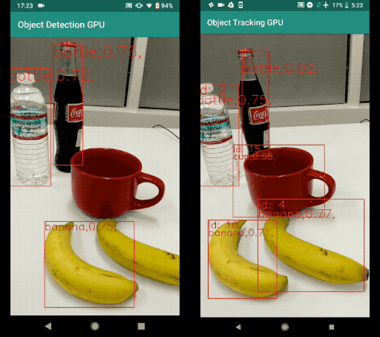
Object Detection vs. Object Tracking
Object
Detection
Object
Tracking

Slide 10
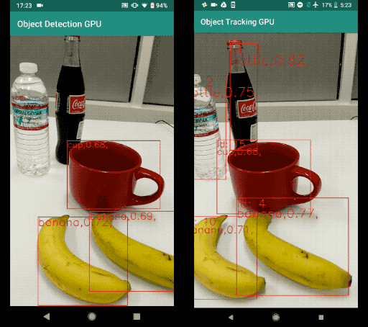
Object Detection vs. Object Tracking
Object
Detection
Object
Tracking

Slide 11
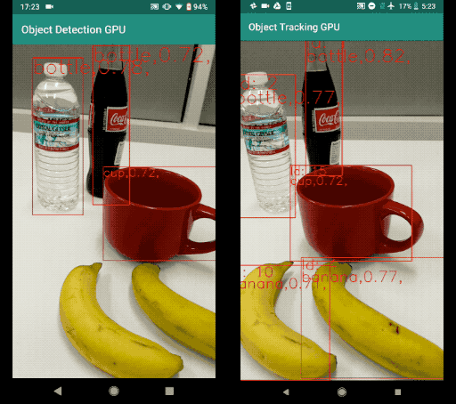
Object Detection vs. Object Tracking
Object
Detection
Object
Tracking

Slide 12
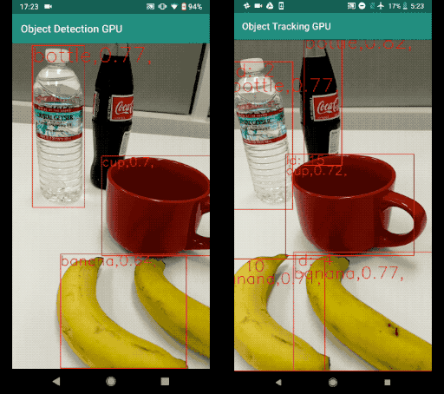
Object Detection vs. Object Tracking
Object
Detection
Object
Tracking

Slide 13
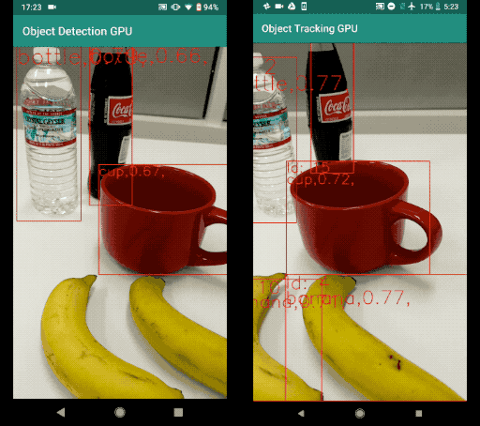
Object Detection vs. Object Tracking
Object
Detection
Object
Tracking

Slide 14
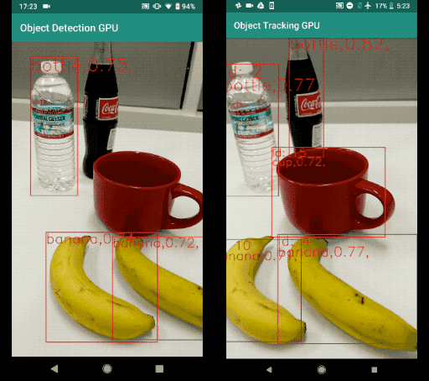
Object Detection vs. Object Tracking
Object
Detection
Object
Tracking

Slide 15
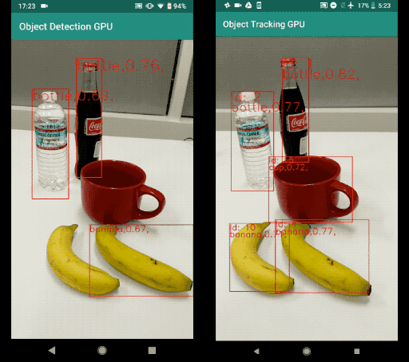
Object Detection vs. Object Tracking
Object
Detection
Object
Tracking

Slide 16
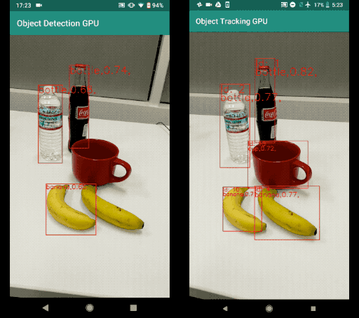
Object Detection vs. Object Tracking
Object
Detection
Object
Tracking
.

Slide 17
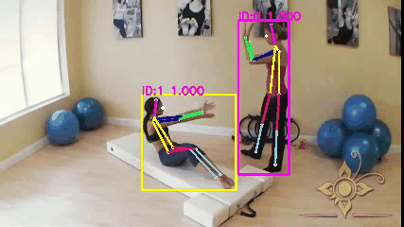
Object Tracking
Алгоритмы трекинга включают в себя следующие этапы:
Детекция объектов
Сопоставление объектов между кадрами
Re-Identification объектов

Slide 18
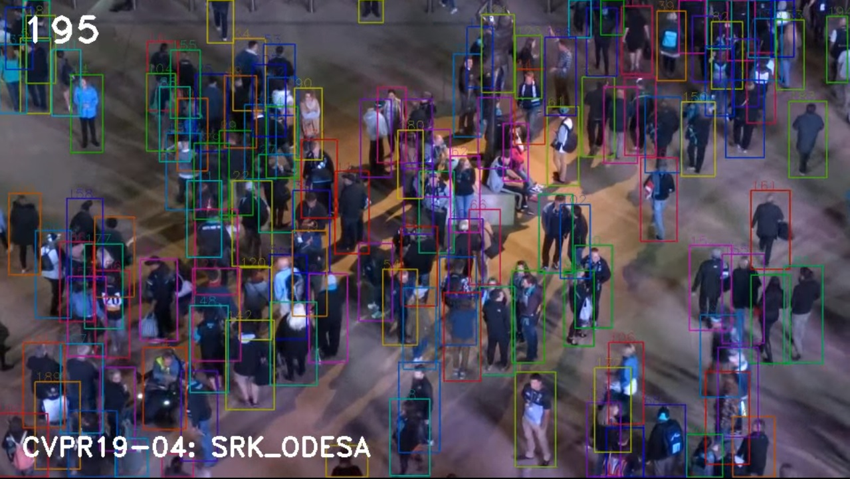
Можно трекать: людей на улице / пешеходов

Slide 19
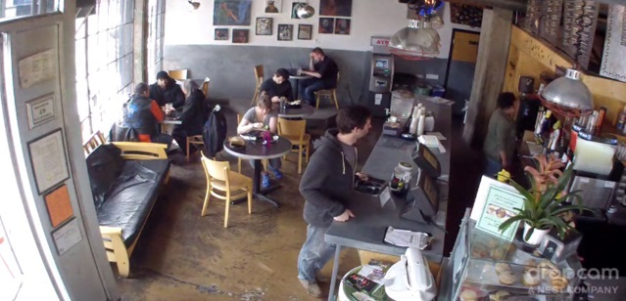
Можно трекать: посетителей в торговых точках

Slide 20
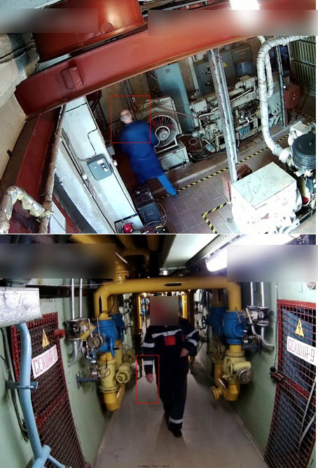
Можно трекать: сотрудников на предприятиях

Slide 21
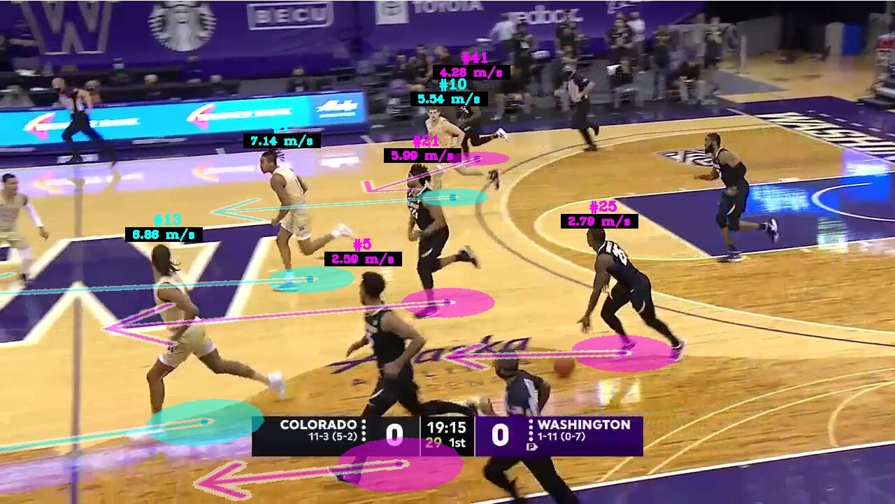
Можно трекать: спортсменов

Slide 22
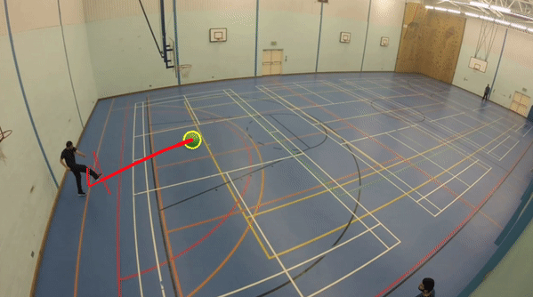
Можно трекать: спортивный инвентарь

Slide 23
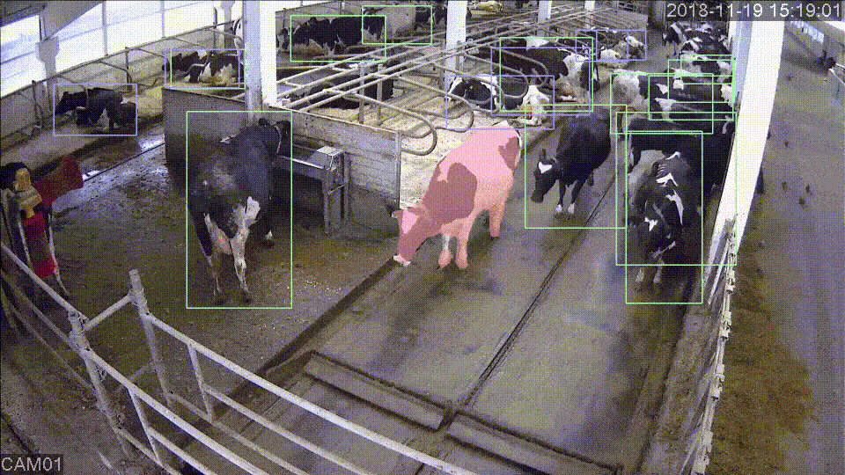
Можно трекать: животных на фермах

Slide 24
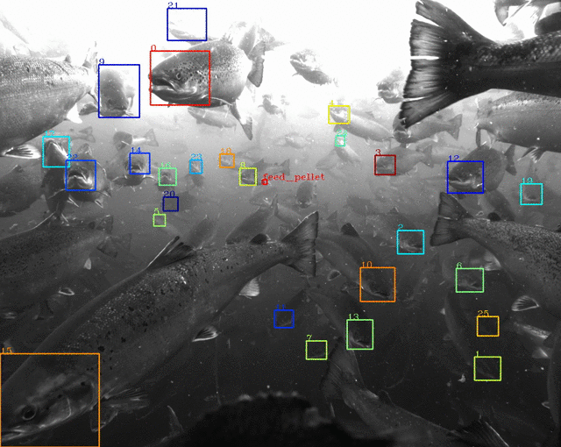
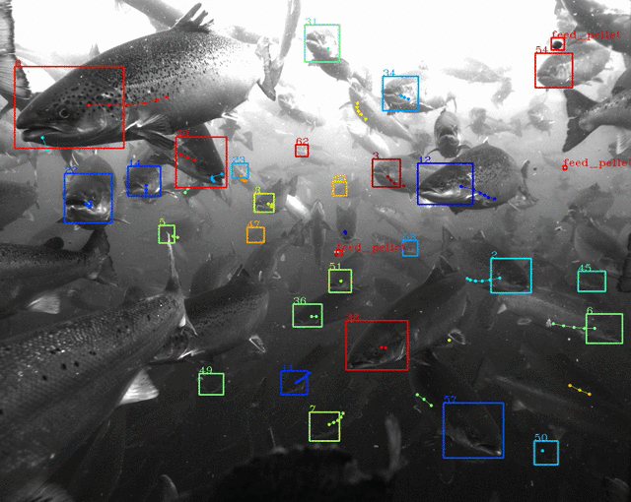
Можно трекать: и даже рыб

Slide 25
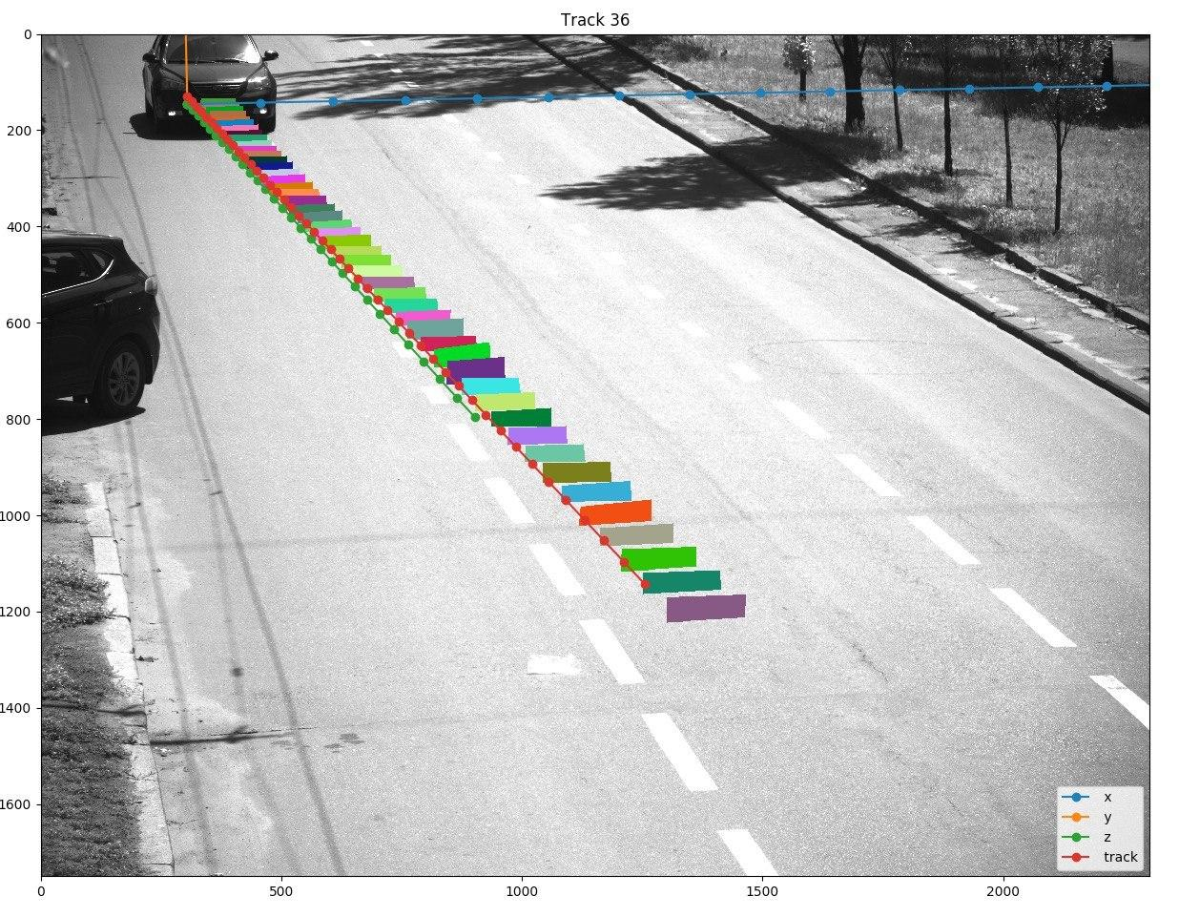
Можно трекать: автомобили и другую технику

Slide 26
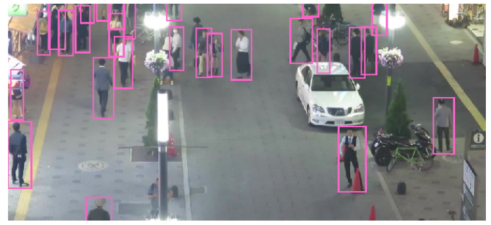
Проблемы трекинга: окклюзии объектов

Slide 27
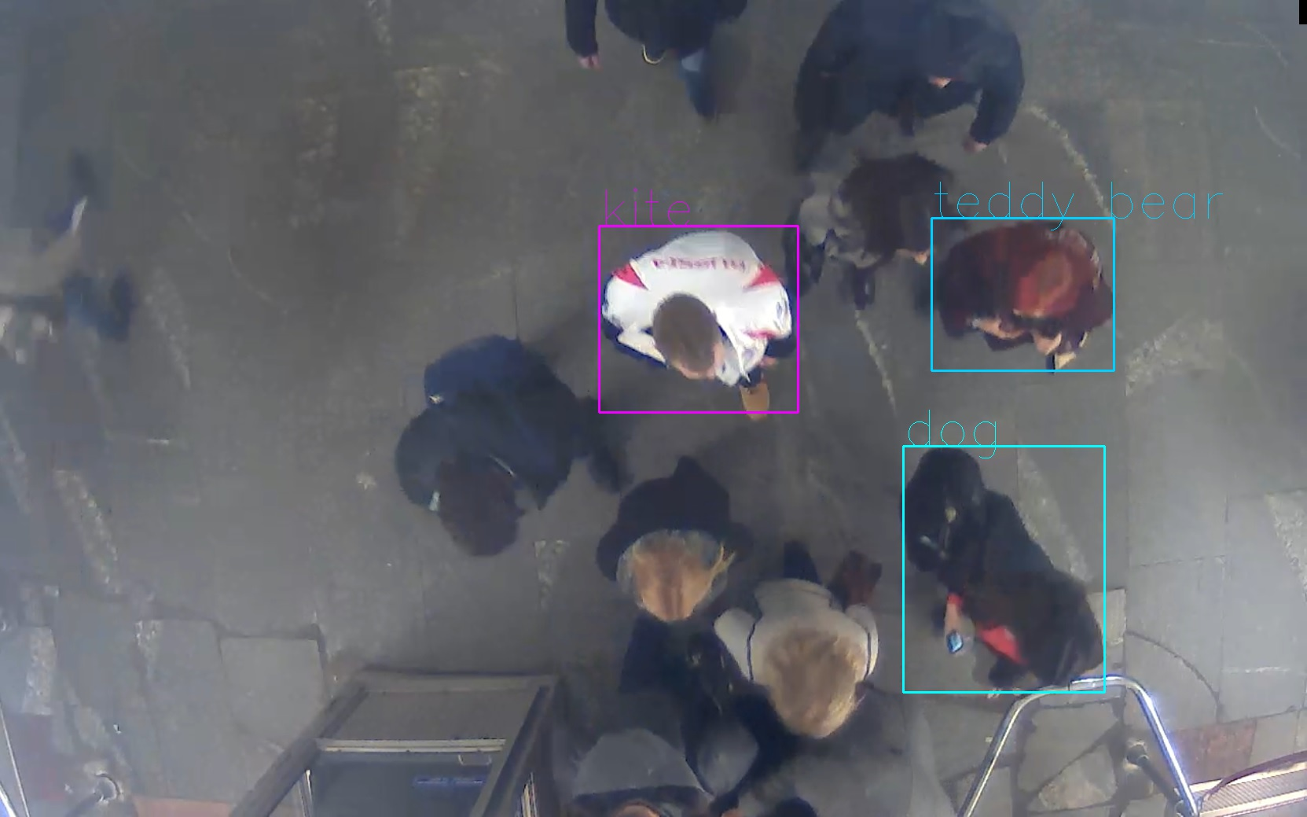
Проблемы трекинга: разные положения камер

Slide 28
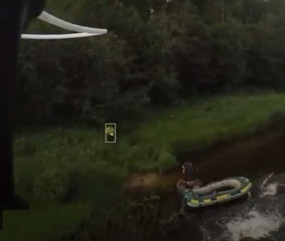
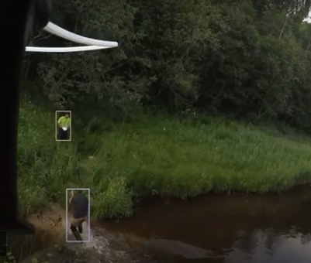
Проблемы трекинга: движение камеры

Slide 29
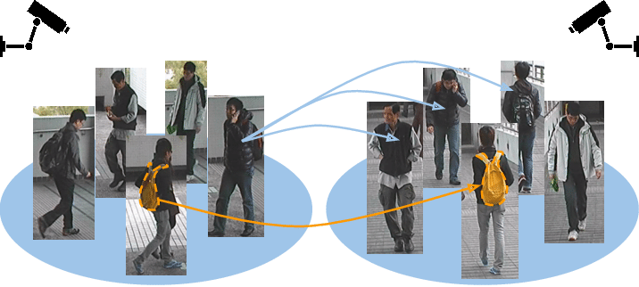
Проблемы трекинга: сложность аннотации данных

Slide 30
Object Tracking
бенчмарки, метрики, датасеты

Slide 31
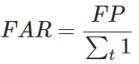
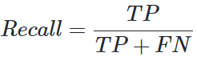
Evaluation metrics
False positives (FP↓) - Число ошибочных детекций во всех фреймах.
False negatives (FN↓) - Число пропущенных детекций во всех фреймах.
False alarms ratio (FAR↓) -
True Positive Rate (TPR↑, Recall) -

Slide 32
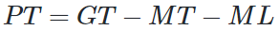
Evaluation metrics
Mostly tracked (MT↑) - Число треков, имеющих тот же ID в течении 80% времени.
Mostly lost (ML↓) - число треков, которые отслеживались не более 20% времени.
Number of Partially Tracked Trajectory (PT↑) -
Identity switches (ID↓) - сколько раз треки меняли ID.
Fragmentation (FM↓) - сколько раз треки были прерваны (потеря детекции).

Slide 33
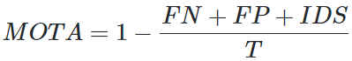
Evaluation metrics
Multi-object tracking accuracy (MOTA↑)
где FN - false negatives (пропуски),
FP - false positives,
IDS - ID switches,
T - общее число gt-детекций во всех кадрах.

Slide 34
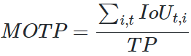
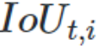
Evaluation metrics
Multi-object tracking precision (MOTP↑)
где TP - общее число true positive боксов во всех фреймах,
- IoU между боксом трека i и gt-боксом в момент t.

Slide 35

Бенчмарки
MOT Challenge (MOT15, MOT16, MOT17, MOT20)
VOT Challenge
MARS Benchmark

Slide 36
Датасеты
MARS - 1.1 млн изображений для 1261 персон
Market-1501 - 32668 боксов для 1501 персон
CUHK Person Re-identification - от 3к до 10к изображений и 1к до 1.4k персон
DukeMTMC - 2 млн изображений для 2000 персон
iLIDS-VID - 300 персон с 600 изображениями для каждого

Slide 37
Подходы к трекингу
online / batch, two-step / one-step

Slide 38
Подходы к трекингу
По принципу работы с фреймами трекеры делятся на:
Online-трекеры
Batch-трекеры
По подходу к решению задачи Re-Identification:
Методы, не использующие Re-ID (SORT).
Двухступенчатые (two-step). Решают задачу Object Detection и Re-ID независимо (DeepSORT, MDP).
Одноступенчатые (one-step). Используют единую сеть для Object Detection и Re-ID (Track-RCNN, JDE, FairMOT).

Slide 39
Object Tracking
Optical Flow

Slide 40

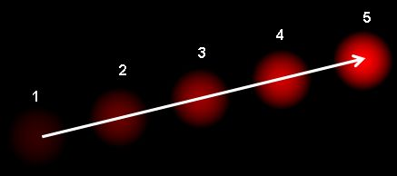
Оптический Поток (Optical Flow)
Оптический поток - двумерное векторное поле, представляющее собой векторы смещения точек изображения во времени.

Slide 41
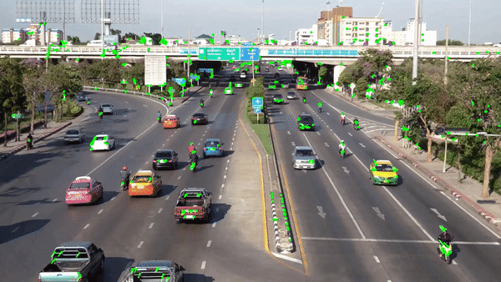
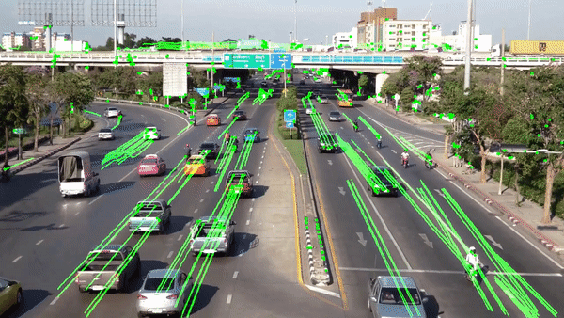
Оптический Поток (Optical Flow)

Slide 42
Оптический Поток (Optical Flow)
Optical Flow базируется на предположениях:
Яркость постоянна
Пространство согласованно
Движение ограничено и равномерно
Если условия удовлетворяет этим критериям, то можно использовать, например, метод Лукаса-Канаде для решения уравнений оптического потока.

Slide 43
Оптический Поток (Optical Flow)
Недостатки Optical Flow:
Не учитывает направление и скорость, и выбирает оптимальный минимум ближе всего.
Чувствителен к потерям объекта из кадра.
Чувствителен к резким изменениям формы объектов.
Нестабилен когда присутствуют сильные перепады яркости.

Slide 44
Object Tracking
Kalman Filter

Slide 45
LIVE

Slide 46
Object Tracking
Simple Online and Realtime Tracking (SORT)

Slide 47
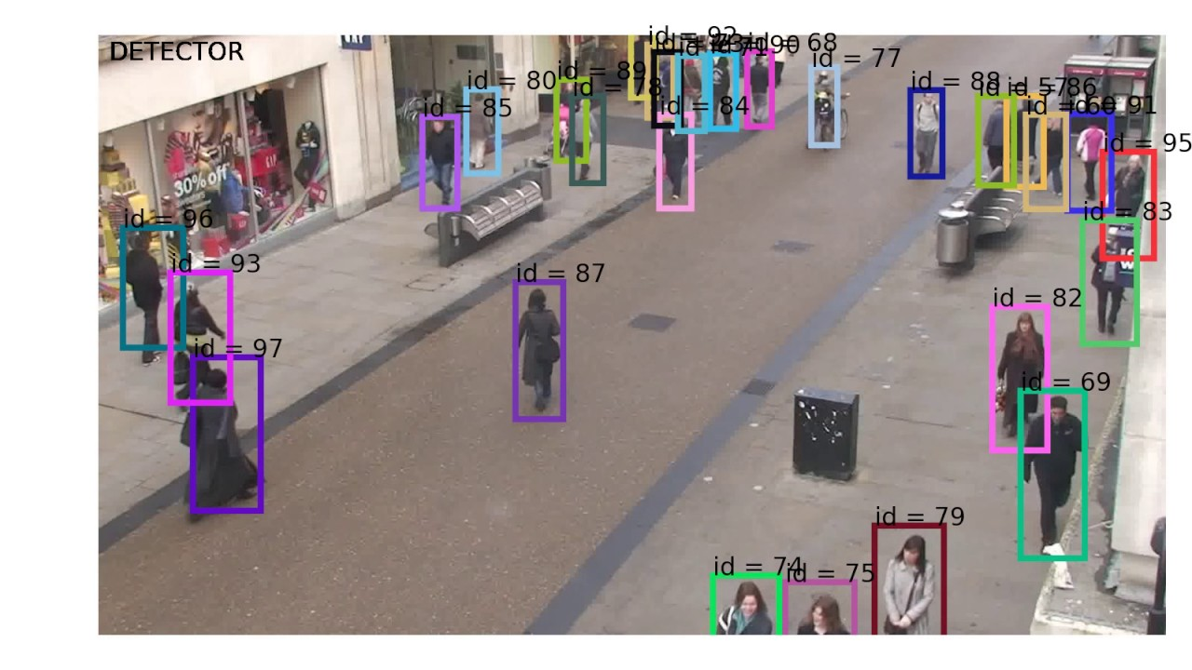
Simple Online and Realtime Tracking (SORT)

Slide 48
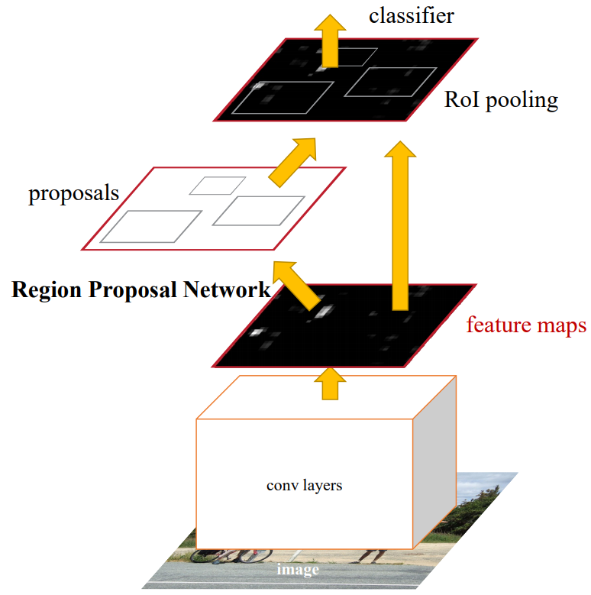
SORT: детекция объектов Faster R-CNN

Slide 49
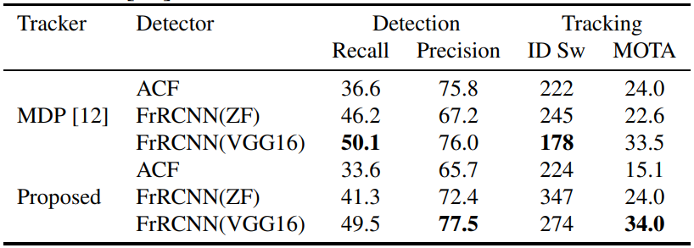
SORT: влияние детекторов объектов на трекинг
MDP - Markov Decision Processes (трекер)
ACF - Aggregate Channel Filter (детектор объектов)

Slide 50
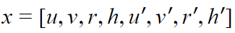
SORT: Модель предсказания движения
Состояние каждого трека описывается восьмеркой:
где (u, v) - центр бокса объекта,
(r, h) - отношение сторон и высота бокса
(u',v',r',h') - соответствующие предсказания.
Предсказание скоростей происходит при помощи фильтра Калмана.

Slide 51
Какую метрику выбрать для ассоциации данных?
?

Slide 52
SORT: Ассоциация данных
Алгоритм ассоциации детекций и треков:
Вычисляется IoU матрица между боксами детекций и предсказанными боксами существующих треков.
При помощи Венгерского алгоритма решается оптимизационная задача.
Если IoU меньше заданного минимального порога, то эта ассоциация откидывается.
Венгерский алгоритм — алгоритм оптимизации, решающий задачу о назначениях за полиномиальное время.

Slide 53
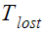
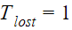
SORT: Создание и удаление новых треков
Алгоритм создания и удаления треков:
Новый трек инициализируется с боксом объекта и нулевой скоростью.
Созданный трек подвергается апробации в течении нескольких кадров.
Трек удаляется, если в течении кадров он не был ассоциирован.
Авторы SORT использовали

Slide 54
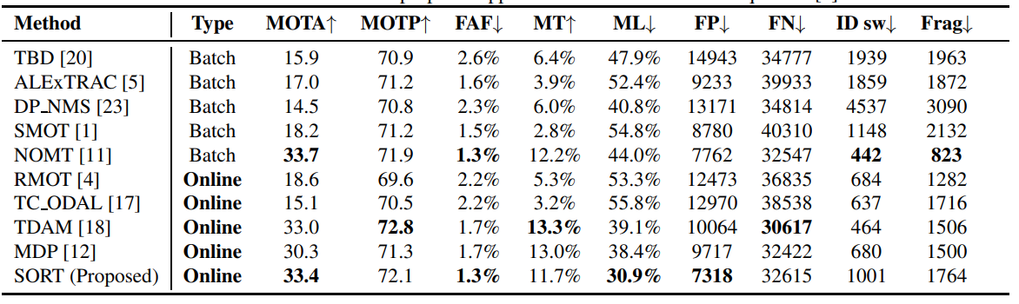
SORT: Результаты на MOT Challenge 2015
NOMT - Near-Online Multi-target Tracking with Aggregated Local Flow Descriptor

Slide 55
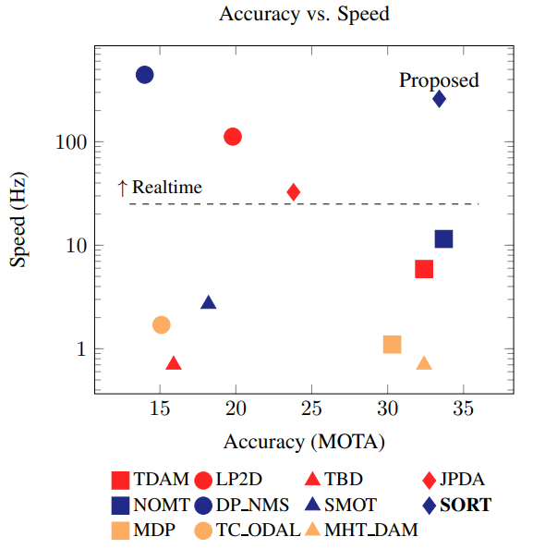
SORT: Accuracy vs. Speed

Slide 56
Object Tracking
SORT with a Deep Association Metric (DeepSORT)

Slide 57
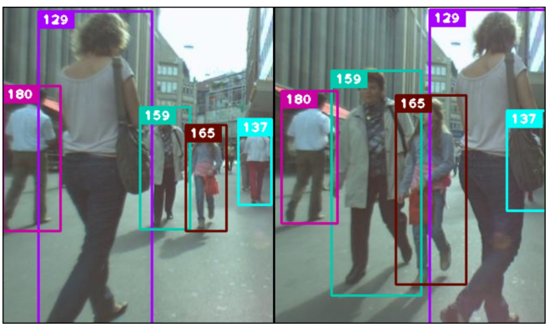
SORT with a Deep Association Metric (DeepSORT)

Slide 58
DeepSORT: Обработка треков
Состояние каждого трека описывается восьмеркой:
где (u,v,r,h) берутся из детектора Faster R-CNN,
(u',v',r',h') предсказываются фильтром Калмана.
максимальное время жизни трека (во фреймах) без обновления.

Slide 59
DeepSORT: Ассоциация треков и детекций
Для решения задачи ассоциации нужно:
Метрика оценки расстоянии (distance metric)
Алгоритм для назначения ассоциаций (оптимизация)
В DeepSORT используется:
Расстояние Махаланобиса (Mahalanobis distance)
Венгерский алгоритм (Hungarian algorithm)

Slide 60
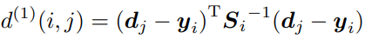
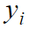
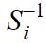
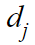
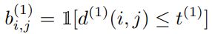
DeepSORT: Расстояние Махаланобиса
Расстояние Махаланобиса между треком и детекцией:
где - бокс i-го трека,
- его матрица ковариации,
- бокс j-ой детекции.
Ассоциация применима для i-го трека и j-ой детекции, если:
где t=9.4877.

Slide 61
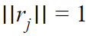
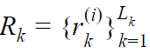
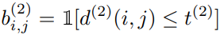
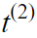
DeepSORT: Метрика на основе дескрипторов
Для каждой детекции вычисляется дескриптор , чья норма .
Галерея дескрипторов треков: , где = 100.
Итоговая метрика расстояния между треком и детекцией:
Ассоциация применима для i-го трека и j-ой детекции, если:
где порог подобран на отдельном датасете.

Slide 62



DeepSORT: Итоговая метрика
Итоговая метрика расстояния между треком и детекцией:
Ассоциация применима для i-го трека и j-ой детекции, если:
В большинстве экспериментов авторы DeepSORT использовали

Slide 63

DeepSORT: Дескрипторы объектов (Wide ResNet)

Slide 64

DeepSORT: Алгоритм матчинга

Slide 65

DeepSORT: Результаты на MOT Challenge 2016
Авторы DeepSORT использовали

Slide 66
FairMOT
On the Fairness of Detection and Re-Identification
in MOT

Slide 67
Проблемы одноступенчатых (one-step) трекеров
Большинство одноступенчатых трекеров являются anchor-based.
Anchor-based трекеры сперва предсказывают proposals, после чего вычисляются Re-ID.
Качество Re-ID напрямую зависит от качества предсказанных proposals.
Как результат, anchor-based трекеры имеют bias в сторону детекции, ухудшая тем самым качество Re-ID.

Slide 68

Проблема 1: одному anchor соответствует несколько объектов

Slide 69

Проблема 2: несколько anchors соответствует одному объекту

Slide 70

Решение anchor-based проблем: anchor free трекеры

Slide 71

Сравнение anchor-based и anchor-free подходов

Slide 72





FairMOT backbone
Вход сети:
Выход сети:
где

Slide 73

Подсеть детекции

Slide 74






Heatmap Head
Для каждого gt-бокса вычисляется центр :
Вычисляется положение центра gt-бокса на карте признаков
Вычисляется значение на heatmap для каждой локации (x,y):
и
где N - число объектов на изображении, а - стандартное отклонение

Slide 75



Heatmap Head: loss
Попиксельная логистическая регрессия с использованием Focal loss:
где - предсказанная heatmap,
- модулирующие коэффициенты Focal loss

Slide 76





Box Offset and Size Heads
Box Offset Head - оценивает смещение относительно предсказанного центра объекта.
Size Head - предсказывает ширины и высоты бокса.
Пусть 333 и - выходы Size Heads и Box Offset, соответственно.
Тогда, для каждого gt-бокса размер и смещение вычисляется как:
и , соответственно.
В качестве функции потерь используются L1-loss:
где и - предсказанные размер и смещение, соответственно.

Slide 77

Подсеть Re-ID
Re-ID подсеть генерирует признаки (features), при помощи которых объекты могут быть различимы.

Slide 78







Re-ID loss
Пусть - выходная карта признаков Re-ID, тогда Re-ID признаки объекта в локации (x,y) = .
Каждому gt-бокса соответствует центр в heatmap.
Во время обучения, для каждого извлекаются Re-ID признаки .
Re-ID loss считается как:
где K - число классов, - one-hot, - распределение классов.

Slide 79


Обучение FairMOT
Подсети детекции и Re-ID обучаются совместно. Все три функции потерь объединяются при помощи uncertainty loss:
где и - обучаемые параметры, которые балансируют между двумя задачами.
Сеть предобучается на CrowdHuman, после чего дотюнивается на MOT датасете.

Slide 80
Online inference
На вход сети подается изображение 1088×608.
Происходит инференс и предсказывается heatmap.
К heatmap применяется Non-Maximum Suppression.
Значения heatmap выше заданного порога образуют центры объектов, и для них извлекаются смещения, размеры и Re-ID признаки.

Slide 81

Составления ассоциаций между объектами
Для каждого предсказанного объекта в первом кадре инициализируется трек.
Затем, задетекченные объекты ассоциируются с треками на основе cosine distances между Re-ID признаками трека и объекта.
Также используется IoU между боксами объектов и треков
Re-ID признаки каждого трека обновляются после каждого кадра

Slide 82


Сравнения различных backbone для FairMOT
Features conflict:

Slide 83

Сравнение разных размеров вектора Re-ID
В итоге авторы останавливаются на варианте 64.

Slide 84

Сравнения FairMOT с SOTA трекерами (2020)

Slide 85

Примеры работы FairMOT трекера

Slide 86
LIVE

Slide 87

Подведение итогов
1
Понимаем основные концепции Object Tracking
2
Выделение фигурой/маркером инфы
Знаем о метриках, бенчмарках и датасетах
3
Знаем как применить Фильтр Калмана
4
Знаме трекеры SORT / DeepSORT и FairMOT
Одна мысль на слайде
без картинок
Использование цифр для опроса
0-9

Slide 88

Рефлексия
Какие мысли и идеи вам запомнились из сегодняшнего вебинара?
?
Что планируете применять в работе из этого?

Slide 89
Заполните, пожалуйста,
опрос о занятии по ссылке в чате

Slide 90
Спасибо за внимание! Приходите на следующие вебинары
Витвицкий Антон
Head of Computer Vision
Boost Technology Inc, CA
darkangel-nwo@ya.ru

